Slide 1
构建web服务器
Embedded System Software Development
Zhou Ying
Telephone：13612893157
Email：442049887@qq.com
Notes:
因为该课程的前部分已经对嵌入式系统的硬件和嵌入式系统的开发语言做了简单的介绍，那么以后的课程内容将对嵌入式系统的软件开发内容进行说明，因为嵌入式系统有自身的一些特点，因此在进行软件开发时，有一些特殊的开发过程及开发过程中需要注意的问题。另外，对于嵌入式系统，有一重要分支：实时系统，那么针对实时系统，需要如何进行实时软件设计

Slide 2
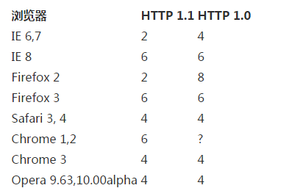
服务器并发处理能力
吞吐率：单位时间内服务器处理请求数
压力测试：模拟足够数目的并发用户数，并持续发送一定http请求，计算出平均“压力”下的吞吐率
压力测试的前提：
并发用户数
总请求数
请求资源描述
<number>/10
第一章 ？？
构建web服务器
Notes:
在web服务器的实际工作中，http请求包含对很多不同资源的请求，所花费的时间是不相同的，组成比例也不确定，因此压力测试下的最大吞吐率只是作为参考，并根据需要，对多个请求的吞吐率按照比例计算加权平均值。
最大并发用户数和最大并发连接数
最大并发用户数是指在
最大并发连接数是指在不同请求下能够产生的让服务器商和客户都能满意的结果时产生的并发连接数。

Slide 3

服务器并发处理能力
请求等待时间
用户平均请求等待时间
服务器平均请求处理时间
硬件环境
<number>/10
第一章 ？？
构建web服务器
Notes:
在并发用户下时间会拉长
用于衡量服务器的整体服务质量，是吞吐率的倒数

Slide 4
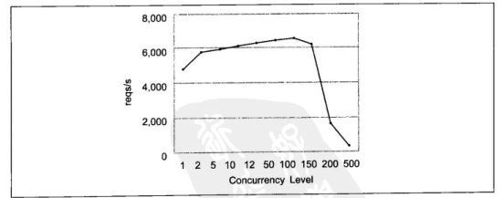
服务器并发处理能力
吞吐率随并发用户数变化曲线图
<number>/10
第一章 ？？
构建web服务器

Slide 5
服务器并发处理能力
CPU并发计算
进程
轻量级进程
线程
<number>/10
第一章 ？？
构建web服务器
Notes:
进程：CPU时间片轮流使用、CPU和io操作的重叠利用，fork（）
进程各自维护庞大的地址空间和上下文信息，无法低成本共享数据，内存消耗成为制约因素，clone（），允许共享一些资源，减少内存开销
线程：clone（），切换线程的开销比前者都笑，但在多处理的服务器中表现较差，因为只有内核的进程调度器才有权利分配多个CPU时间

Slide 6
服务器并发处理能力
系统负载
进程切换
IOWait
系统调用
内存分配
持久连接
<number>/10
第一章 ？？
构建web服务器
Notes:
运行队列中的进程个数，较多时应该尽快让正在运行的进程释放CPU
共享的CPU寄存器需要把数据拿出来暂存，并将其他的数据重新装入
Cpu空闲并且等待io操作完成时间的比例
用户态：主要是CPU和内存
内核态：还有对硬件外设进行操作 对高级语言是透明的 开销昂贵 减少不必要的系统调用
Apache的多进程模型使得内存使用量很大，Nginx在内存管理方面要好很多，使用多线程，可以共享内存资源
建立TCP连接的开销很大，因此在密集型图片或网页等小数据请求处理有明显的加速作用，浏览器和服务器端都支持长连接，也可以关闭，还可以设置长连接的时间

Slide 7
服务器并发处理能力
I/O模型
PIO与DMA进程切换
同步阻塞I/O
同步非阻塞I/O
多路I/O就绪通知
<number>/10
第一章 ？？
构建web服务器
Notes:
PIO需要CPU控制，数据经过CPU存储转发 DMA只需下达指令到DMA控制器，传输完毕再通知CPU
有io需要的进程被阻塞 节约CPU资源，但内存开销大
反复询问数据是否就绪，防止程序被阻塞，可以在同一个进程里处理多个I/O操作，但花费大量CPU时间
允许进程通过一种方法来同时监视所有文件描述符，并可以快速获得所有就绪的文件描述符，并只针对这些文件描述符进行数据访问

Slide 8
服务器并发处理能力
I/O模型
PIO与DMA进程切换
同步阻塞I/O
同步非阻塞I/O
多路I/O就绪通知
内存映射：
直接I/O
异步I/O
<number>/10
第一章 ？？
构建web服务器
Notes:
PIO需要CPU控制，数据经过CPU存储转发 DMA只需下达指令到DMA控制器，传输完毕再通知CPU
有io需要的进程被阻塞 节约CPU资源，但内存开销大
反复询问数据是否就绪，防止程序被阻塞，可以在同一个进程里处理多个I/O操作，但花费大量CPU时间
允许进程通过一种方法来同时监视所有文件描述符，并可以快速获得所有就绪的文件描述符，并只针对这些文件描述符进行数据访问
直接访问磁盘文件 包括可写和只读
可以绕过对内核缓冲区的直接访问，避免CPU和内存的多余时间开销
异步是指主动请求数据后便可以继续处理其他任务，随后等待I/O操作完毕的通知，使进程在数据读写时也不发生阻塞

Slide 9
服务器并发处理能力
服务器并发策略
一个进程处理一个连接，非阻塞I/O
一个线程处理一个连接，非阻塞I/O
一个进程处理多个连接，非阻塞I/O
一个线程处理多个连接，异步I/O
<number>/10
第一章 ？？
构建web服务器
Notes:
Fork（），接收连接，然后产生新进程处理，结束后进程被销毁
Prefork()，预先创建一定数量的紫禁城，每个请求由一个子进程处理，但每个子进程可以处理多个请求
一个进程中通过多个线程来处理多个连接，每个线程处理一个连接，减少进程开销，可以支持更多的并发连接，但切换开销依旧存在
应用多路I/O就绪通知
磁盘I/O操作的等待无法完全避免，目前在开发中

Slide 10
动态内容缓存
缓存（cache）
将需要花费昂贵开销的计算结果保存起来，在以后需要的时候直接取出，以避免重复计算
缓冲（buffer）
改善各部件之间由于速度不同而引发的问题
<number>/10
第一章 ？？
构建web服务器
Notes:
动态网页在多次请求时的计算结果几乎没有变化，可以减少重复开销

Slide 11
动态内容缓存
页面缓存
动态网页输出的HTML
<number>/10
第一章 ？？
构建web服务器
Notes:
动态网页在多次请求时的计算结果几乎没有变化，可以减少重复开销
与数据服务器通信时接收数据
输出缓存后终止程序，停止了对后续一系列文件的读取，包括PHP文件、页面模板文件等

Slide 12
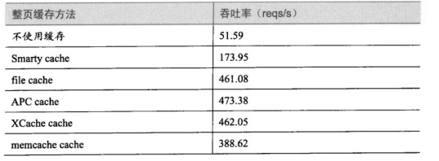
动态内容缓存
缓存目录分级
过期检查
把缓存放在内存中
缓存服务器
<number>/10
第一章 ？？
构建web服务器
Notes:
URL参数不同生成不同的结果，每种结果都会生成对应的缓存文件，减少CPU遍历时间
1.根据缓存的创建时间、缓存有效期设置的长度，和当前时间，判断是否过期
2.根据缓存过期时间和当前时间判断是否过期
如果将缓存数据存储在磁盘文件中，则每次存储加载和过期检查都存在磁盘I/O开销，同时也收到磁盘负载的影响
独立的缓存服务器，通过TCP进行缓存存储，mencached，放在内存中，且有过期检查

Slide 13
动态内容缓存
局部无缓存
静态化内容
直接访问缓存
更新策略
在数据更新时重新生成静态化内容
定时重新生成静态化内容
局部静态化
<number>/10
第一章 ？？
构建web服务器
Notes:
页面上某些需要及时更新的内容，可以提供局部无缓存支持，允许在页面中指定一块包含动态数据的HTML代码段，这些动态数据需要实时计算，然后和其余部分的缓存合成为最终的网页。在Smarty中增加模板扩展标记，并注册到smarty对象中。
（数据层缓存）

Slide 14
动态内容缓存
SSI（服务器端包含）
实现各个局部页面的独立更新
<number><number>10
第一章 ？？
构建web服务器
Notes:
网页支持SSI时，每次请求服务器必须要通读网页内容，查找include标签，需要大量CPU开销
SSI是嵌入HTML页面中的指令，在页面被提供时由服务器进行运算，以对现有HTML页面增加动态生成的内容，而无须通过CGI程序提供其整个页面，或者使用其他动态技术。

